Slide 1


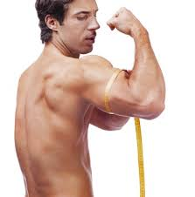
MOČ

Slide 2
MOČ

Slide 3
MOČ
Oznaka: P
Enota: W (watt, vat)

Slide 4
Enačba:
Moč je razmerje med delom in časom, v katerem je delo opravljeno.

Slide 5
Enota:

Slide 6
Z močjo 1 W dela stroj ali naprava, ki v 1s odda 1J dela.

Slide 7
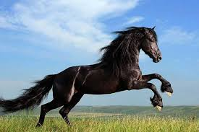
1 KM = 735,49875 W = 740 W

Slide 8
1. Žerjav dvigne 3000N težko breme 5m visoko v 10s. S kolikšno močjo dela?

Slide 9
2. Voziček enakomerno potiskam s silo 30N tako, da se premika s hitrostjo 2m/s. S kolikšno močjo delam?
P = F · v

